Slide 1

C언어 (CSE2035) (Chap11. Derived types-enumerated, structure, and union) (2-1)
C 프로그래밍
Sungwon Jung, Ph.D.
Dept. of Computer Science and Engineering
Sogang University
Seoul, Korea

Slide 2
제출 형식
제출 메일 : 2015cprogramming02@gmail.com
메일 제목 : [실습16]학번_이름 : [실습16]20151234_홍길동
첨부 파일 : [실습16]학번_이름 .zip
( 각 소스 파일은 cp실습번호_학번_p문제번호.c)
예를들어, 실습1의 문제 1번 소스 : cp1_20151234_p1.c
제출 기한 : 당일 수업 종료 시 까지
실습 시간 안에 제출 못할 시, 다음날 24:00까지 제출
담당 멘토들에게 , 실습결과를 확인 받은 후 제출
(그렇지 않은 경우 불인정)
COPY X

Slide 3
Practice .
구조체가 매우 클 경우, 효울성이 떨어진다. 특히 자주 호출하는 함수에서 그렇다. 따라서 가끔은 구조체를 포인터를 통해 전달할 필요가 있다. 구조체가 동적 메모리에 할당되었을 경우 포인터로 구조체를 전달하는 것은 보편적인 일이다. 이 경우 전달해야 하는 것은 모두 포인터이다.
포인터를 통해 구조체를 전달하는 방식으로 분수 곱셈 프로그램을 만들어보자
다음과 같은 구조체를 정의한다.
분자와 분모를 입력 받고, 다음의 함수를 작성한다.
Void multFr(FRACTION* pFr1, FRACTION* pFr2, FRACTION* pRes2);
위 함수의 역할은 두개의 분수(pFr1, pFr2)를 곱하는 역할을 한다.
Typedef struct
{
int numerator; //분자
int denominator; // 분모
}FRACTION;

Slide 4
Practice
메모리의 흐름도는 다음과 같다.
Main()
multFr( &fr1, &fr2, &res )
분자
(numerator)
분모
(Denominator)
res
분자
(numerator)
분모
(Denominator)
fr1
fr2
분자
(numerator)
분모
(Denominator)
Void multFr ( FRACTION *pFr1, FRACTION *pFr2, FRACTION *pRes)
{
….
pRes ->numerator = pFr1->numerator * pFr2->numerator;
pRes ->denominator = pFr1->denominator * pFr2->denominator;
}

Slide 5
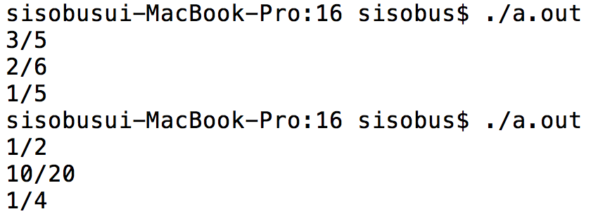
Practice
Example)

